Slide 1
PROYECTO DE DESARROLLO DE SOFTWARE
GlobalTrade
Importaciones
Sistema Integrado de Control de Inventarios
Compras · Almacén · Ventas · Reportes
Integrantes : Wimmer Roman Quispe
Eddy Bryan Gutierrez Marin
Damian Pedro Zambrano Rivas

Slide 2
02 / CONTEXTO DEL PROBLEMA
Panorama Empresarial
🌏
📦
📈
⚠️
Empresa
Productos
Crecimiento
Desafío
GlobalTrade Importaciones opera en el mercado nacional importando electrónicos desde Asia.
Teléfonos, accesorios tecnológicos, dispositivos inteligentes y componentes electrónicos.
Volumen logístico en aumento significativo, con mayor número de proveedores y clientes.
Sistemas independientes en compras, almacén y ventas generan inconsistencias críticas.

Slide 3
03 / PROBLEMA IDENTIFICADO
Diagnóstico del Sistema Actual
Inconsistencias en inventario
Estado Actual — Sistemas Aislados
01
Datos desactualizados entre áreas generan errores de stock real vs registrado.
COMPRAS
02
Ventas sin stock registrado
El área comercial vende productos que no están confirmados en almacén.
✗ SIN INTEGRACIÓN
ALMACÉN
03
Pedidos duplicados
Sin visibilidad compartida, compras genera órdenes innecesarias o redundantes.
✗ SIN INTEGRACIÓN
VENTAS
04
Sin indicadores de rotación
Imposible identificar productos de alta o baja demanda para planificar reposición.

Slide 4
04 / OBJETIVO DEL SISTEMA
¿Qué buscamos lograr?
OBJETIVO GENERAL
Desarrollar un sistema integrado que unifique compras, inventario y ventas en una sola plataforma, mejorando la trazabilidad de productos y optimizando la toma de decisiones estratégicas en GlobalTrade Importaciones.
01
02
03
Integración Total
Trazabilidad Completa
Inteligencia Inventario
Unificar compras, almacén y ventas en un único sistema centralizado con datos en tiempo real.
Seguimiento total del ciclo de vida de cada producto desde importación hasta la venta final.
Identificar rotación de productos y generar alertas automáticas de reposición de stock.

Slide 5
05 / ACTORES DEL SISTEMA
Usuarios y Roles del Sistema
👑
🛒
📦
💼
Administrador
Jefe de Compras
Jefe de Almacén
Área Comercial
▸ Acceso completo al sistema
▸ Registrar proveedores
▸ Registrar entradas/salidas
▸ Registrar órdenes de venta
▸ Gestionar usuarios y roles
▸ Crear y aprobar OC
▸ Validar recepciones
▸ Consultar disponibilidad
▸ Generar reportes globales
▸ Consultar stock mínimo
▸ Actualizar stock real
▸ Emitir comprobantes
▸ Supervisar todos los módulos
▸ Seguimiento de pedidos
▸ Gestionar ubicaciones
▸ Ver historial clientes

Slide 6
06 / REQUERIMIENTOS FUNCIONALES
¿Qué debe hacer el sistema?
RF-01
RF-02
RF-03
Gestión de Productos
Módulo de Compras
Gestión de Almacén
· Registrar/editar productos y SKU
· Órdenes de compra a proveedores
· Entrada/salida de inventario
· Control de stock mínimo
· Seguimiento y aprobación
· Ajustes y movimientos
· Categorías y proveedores
· Recepción de mercancía
· Alertas de reposición
RF-04
RF-05
RF-06
Módulo de Ventas
Reportes y KPIs
Gestión de Usuarios
· Registro y validación de ventas
· Dashboard en tiempo real
· Control de accesos por rol
· Comprobantes electrónicos
· Rotación de inventario
· Auditoría de acciones
· Historial por cliente
· Exportar a Excel/PDF
· Cambio de contraseñas

Slide 7
07 / REQUERIMIENTOS NO FUNCIONALES
Atributos de Calidad del Sistema
⚡
Rendimiento
🔒
Seguridad
🔌
Disponibilidad
Resp. < 2s. Soporte 50 usuarios simultáneos.
Auth con roles, HTTPS, CSRF, auditoría.
Uptime 99.5%, backups diarios automáticos.
📱
Usabilidad
🔧
Mantenibilidad
📊
Escalabilidad
Interfaz responsive para escritorio y tablet.
Código modular documentado con pruebas.
Arquitectura extensible para nuevos módulos.

Slide 8
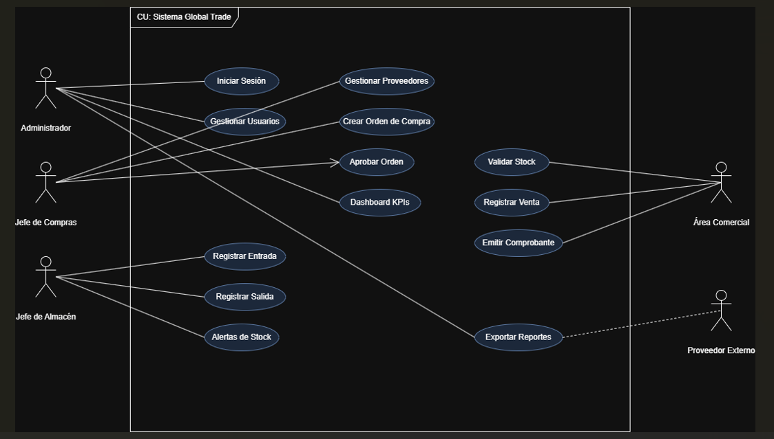
08 / DIAGRAMA DE CASOS DE USO
UML 2.5 — draw.io
Actores · Módulos · Relaciones include/extend
Ver archivo draw.io completo incluido en el paquete del proyecto

Slide 9
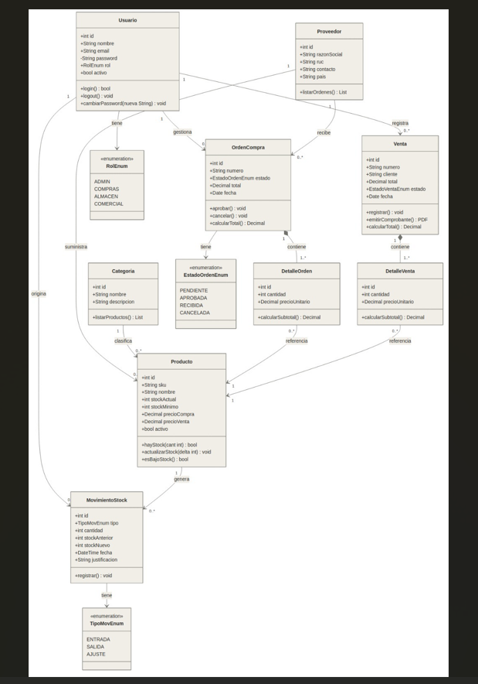
09 / DIAGRAMA DE CLASES
Diagrama de Clases

Slide 10
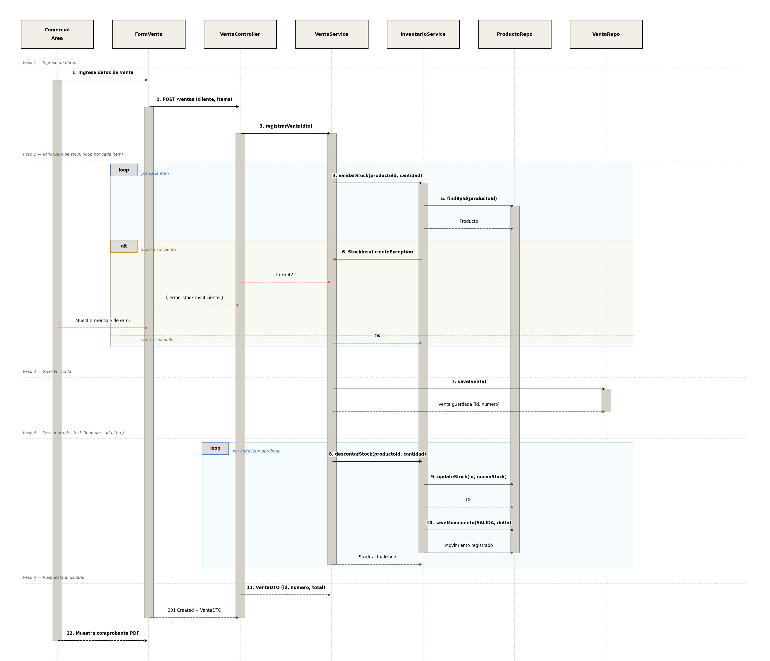
10 / DIAGRAMA DE SECUENCIA
Flujo: Registro de Venta con Validación de Stock
7 participantes · 13 mensajes · Fragmento alt

Slide 11
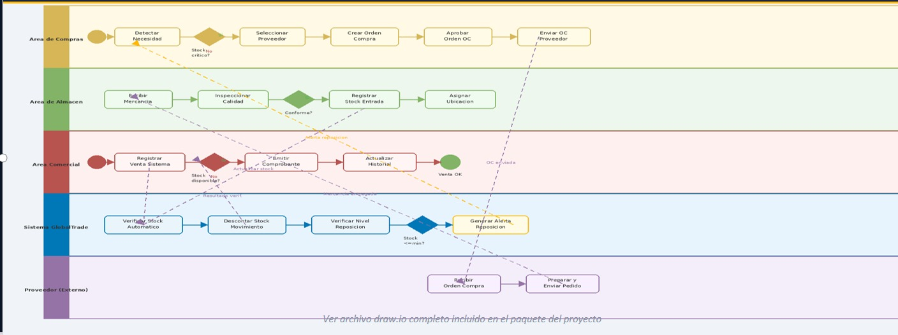
11 / DIAGRAMA BPMN 2.0
Proceso de Gestión de Inventario
5 swimlanes · Compras · Almacén · Comercial · Sistema · Proveedor
Ver archivo draw.io completo incluido en el paquete del proyecto

Slide 12
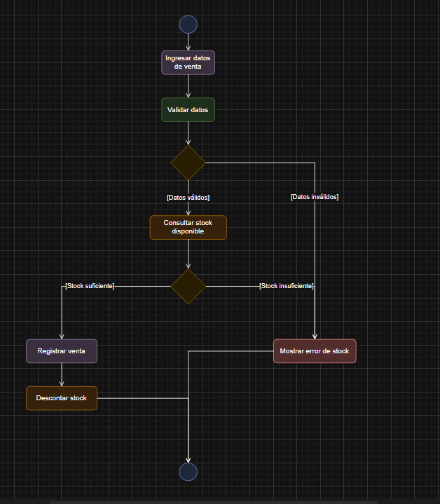
12 / ACTIVIDADES · COMPONENTES · DESPLIEGUE
Diagrama de Actividades

Slide 13
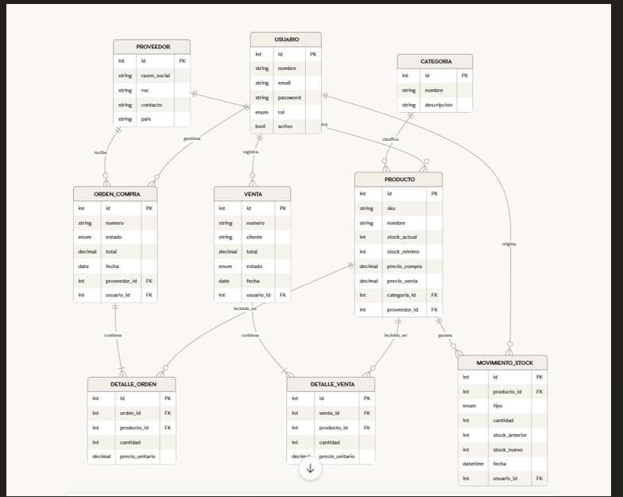
12 / ACTIVIDADES · COMPONENTES · DESPLIEGUE
Diagrama Modelo E-R

Slide 14
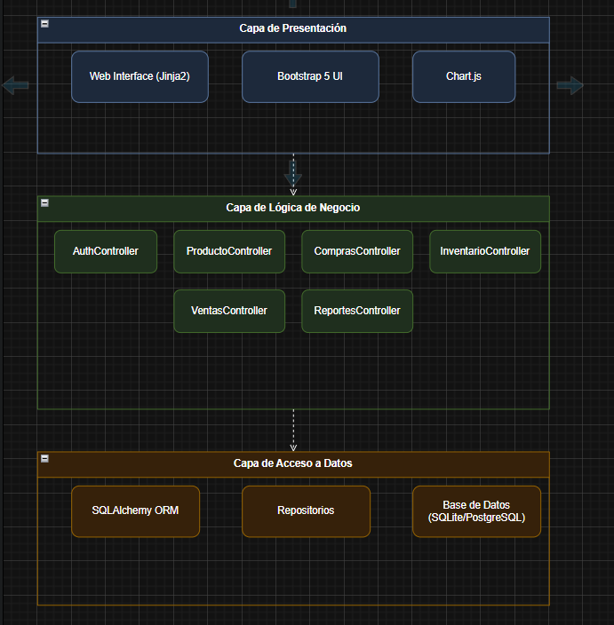
12 / ACTIVIDADES · COMPONENTES · DESPLIEGUE
Diagrana de Componentes

Slide 15
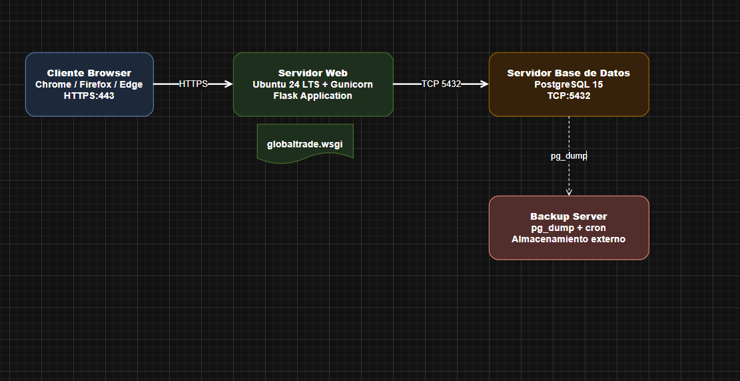
Diagrana de Despliegue

Slide 16
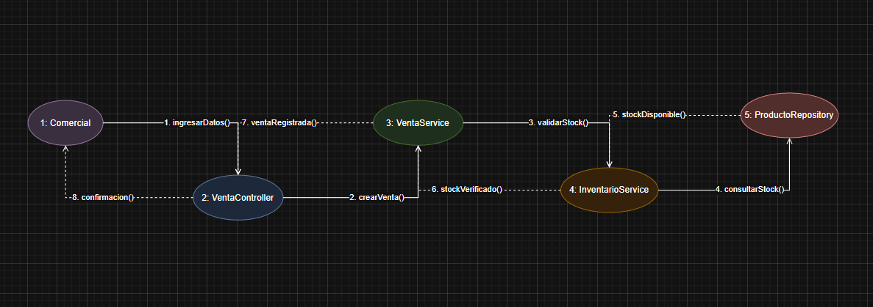
Diagrana de Comunicación

Slide 17
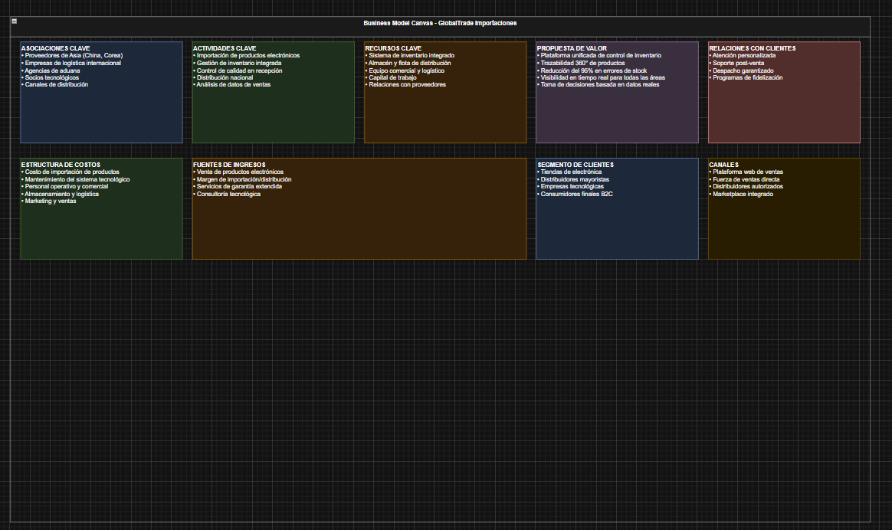
Modelo Business Model Canvas

Slide 18
13 / ARQUITECTURA DEL SISTEMA
Arquitectura MVC en 3 Capas
CAPA DE PRESENTACIÓN
STACK TECNOLÓGICO
▸ HTML5 / CSS3 / Bootstrap 5
Python 3.11
▸ Jinja2 Templates (Server-Side Rendering)
▸ JavaScript / Chart.js (visualizaciones)
Flask 3.x
CAPA DE LÓGICA DE NEGOCIO
SQLAlchemy 2.x
▸ Python 3.11 / Flask 3.x Framework
SQLite / PostgreSQL
▸ Módulos: Compras | Almacén | Ventas | Reportes
▸ Autenticación, Autorización y Auditoría
Bootstrap 5
CAPA DE DATOS
Chart.js 4
▸ SQLAlchemy ORM — Abstracción BD
Jinja2
▸ SQLite (desarrollo) / PostgreSQL (producción)
▸ Migraciones con Flask-Migrate
Werkzeug

Slide 19
14 / PROTOTIPO DE INTERFAZ
Dashboard Principal — Sistema Web Python/Flask
localhost:5000/dashboard
GT
1,248
S/ 284K
47
98.5%
📊 Dashboard
Productos
Ventas Mes
Alertas Stock
Exactitud
🛒 Compras
Ventas por Categoría — Últimos 6 meses
Actividad Reciente
📦 Almacén
✅ Venta #1024 confirmada
💼 Ventas
📦 Recepción 200u iPhone 15
📋 Reportes
⚠️ Stock bajo: Cable USB-C
⚙️ Config
🛒 Orden #89 enviada

Slide 20
15 / METODOLOGÍA DE PROYECTO
Fases, Riesgos y Entregables — Scrum Adaptado
01
Análisis
Entregable: Documento de requerimientos, casos de uso UML, stakeholders
⚠️ Cambios de alcance
Sem 1-2
02
Diseño
Entregable: Diagramas UML completos, prototipo Figma, arquitectura MVC
⚠️ Diseño inconsistente
Sem 3-4
03
Desarrollo
Entregable: Módulos funcionales, base de datos, API REST, tests unitarios
⚠️ Retrasos en sprint
Sem 5-10
04
Pruebas
Entregable: Informe de pruebas, correcciones, pruebas UAT con usuarios
⚠️ Bugs críticos
Sem 11-12
05
Despliegue
Entregable: Sistema en producción, manual de usuario, capacitación
⚠️ Fallo de migración
Sem 13

Slide 21
16 / BENEFICIOS DE LA SOLUCIÓN
Impacto Esperado en GlobalTrade
📉
95%
⏱️
40%
👁️
100%
Reducción de errores de inventario
Menos tiempo en gestión de pedidos
Visibilidad en tiempo real del stock
🚀
3x
✅
0
🔍
360°
Mayor velocidad en despacho comercial
Pedidos duplicados con integración total
Trazabilidad del producto importado

Slide 22
17 / CONCLUSIONES
Reflexiones Finales del Proyecto
Integración como solución clave
01
Unificar los módulos de compras, almacén y ventas eliminará las inconsistencias que actualmente afectan a GlobalTrade, transformando procesos fragmentados en un flujo continuo.
Arquitectura robusta y escalable
02
La arquitectura MVC en 3 capas con Python/Flask garantiza escalabilidad, mantenibilidad y una base sólida que permite incorporar nuevas funcionalidades sin reestructurar el sistema.
Diagramas UML como hoja de ruta
03
Los 7 diagramas UML 2.5 elaborados (Casos de Uso, Clases, Secuencia, BPMN, Actividades, Componentes y Despliegue) proveen la documentación técnica completa del sistema.
Decisiones basadas en datos reales
04
El sistema posicionará a GlobalTrade para tomar decisiones estratégicas basadas en datos reales, mejorando rentabilidad, reduciendo pérdidas por errores y optimizando la cadena logística.
🎓 GlobalTrade Importaciones · Sistema de Control de Inventarios · 2025

Slide 23
¡Gracias!
Sistema Integrado de Control de Inventarios
GlobalTrade Importaciones
Compras · Almacén · Ventas · Integración Total
Python / Flask · SQLAlchemy · UML 2.5 · draw.io

